Slide 1

letos a v příštím roce
Petra Šťastná
Národní knihovna ČR
12. výroční seminář Souborného katalogu ČR, Praha, listopad 2019

Slide 2
ANL v roce 2019
báze ANL technicky i obsahově spravována v NK ČR
pokračování excerpce s podporou programu VISK9/1
  zapojeno 15 knihoven
  závazek cca 19 200 záznamů
přispěvatelé z dalších knihoven
ABA003 | ABA013 | ABE304 | BOA001
ABA009 | ABB001 | ABE310 | BOD010
ABA012 | ABD027 | ABE323

Slide 3
Pár čísel ...
 | 2017 | 2018 | 2019 (do října)
počet přispívajících knihoven | 24 | 25 | 24
počet titulů | 606 | 546 | 268
počet záznamů za rok | 50 933 | 63 878 | 35 857
celkový počet záznamů | 1 774 009

Slide 4
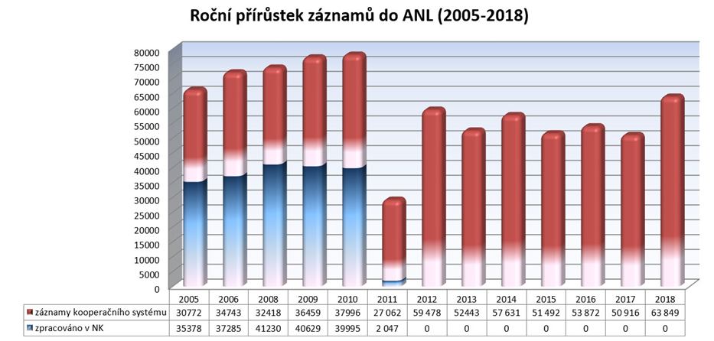

Slide 5
Plné texty
Typ odkazu | Počet
Plný text | 456 441
Digitalizovaný dokument | 74 158
Plný text - pro registrované uživatele NK ČR | 14 579
celkem záznamů s odkazem na plný text | 538 169*
* Některé záznamy mají kombinované typy odkazů.

Slide 6
Metodika
seminář k metodice analytického popisu (listopad 2019)
problémové okruhy v záznamech v ANL
využívání souboru jmenných autorit a jeho obohacování v součinnosti s lokálními supervizory
využívání souboru věcných autorit
  škála polí věcného popisu
  zásady pro vyplňování polí
  obohacování souboru věcných autorit
návrh doporučení pro zápis recenzí pro bázi ANL

Slide 7
ANL v roce 2020
nadále správa báze ANL v NK
  technická správa báze ANL
  koordinace excerpční základny
nadále pokračování VISK 9/1
  kooperativní doplňování záznamů do báze ANL
realizace Koncepce národního systému analytické bibliografie - vznik pracoviště analytické bibliografie v NK ČR
  koordinační a metodická činnost
  vlastní excerpce
… se posouvá

Slide 8
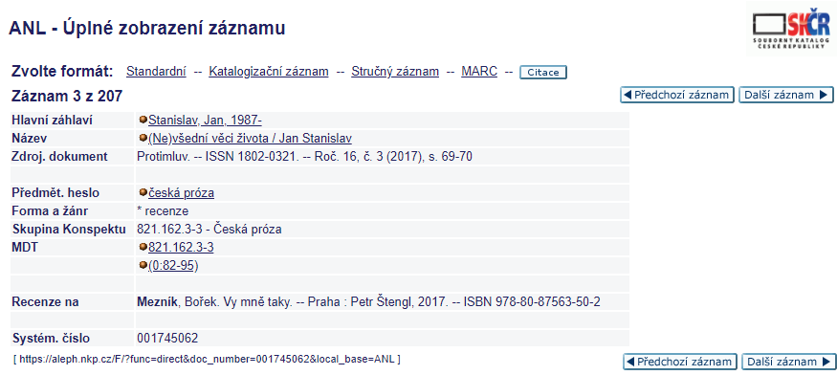
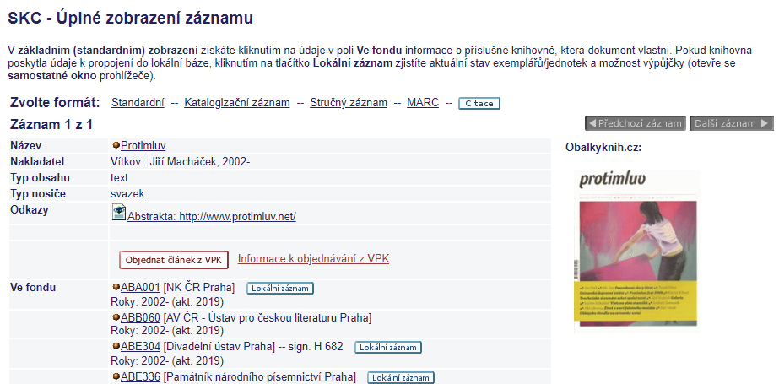

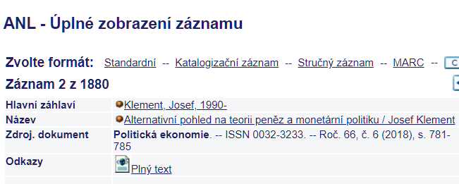
Identifikátory v ANL
ISSN
  zdrojového dokumentu
  propojení na záznam časopisu
  v Souborném katalogu ČR
ISBN
  zdrojového dokumentu
  propojení na záznam dokumentu
  v Souborném katalogu ČR
DOI
  jednoznačný identifikátor digitálních objektů (např. vědeckých článků)

Slide 9
Více na ...
https://sites.google.com/view/anl-bib
Děkuji za pozornost.
petra.stastna@nkp.cz

